Slide 1
《操作系统》
第四章 实验课
实训3：cgroup机制
中国科学院大学
2020年7月31日

Slide 2
实验内容
任务1：使用 cgroup 实现限制 CPU 核数（45min)
任务2：使用 cgroup 实现不允许访问U盘（45min)
任务3：使用 cgroup 限制memory利用率（45min)
任务4：使用 cgroup 限制cpu利用率（45min)

Slide 3
Cgroup介绍
Cgroup（Control Groups）:以分组的形式对进程使用系统资源的行为进行管理和控制的机制。
用户可以通过cgroup对所有进程进行分组，再对该分组整体进行资源的分配和控制。
cgroup中的每个分组称为进程组，它包含多个进程。最初情况下，系统内的所有进程形成一个进程组（根进程组），根据系统对资源的需求，这个根进程组将被进一步细分为子进程组，子进程组内的进程是根进程组内进程的子集。而这些子进程组很有可能继续被进一步细分，最终，系统内所有的进程组形成一颗具有层次等级（hierarchy）关系的进程组树。资源的分配和控制。
如果某个进程组内的进程创建了子进程，那么该子进程默认与父进程处于同一进程组中。也就是说，cgroup对改进程组的资源控制同样作用于子进程。

Slide 4
Cgroup介绍
cgroup中每个子系统都代表一种类型的资源，具体如下：
1) cpu子系统：该子系统为每个进程组设置一个使用CPU的权重值，以此来管理进程对cpu的访问。
2) cpuset子系统：对于多核cpu，该子系统可以设置进程组只能在指定的核上运行，并且还可以设置进程组在指定的内存节点上申请内存。
3) cpuacct子系统：该子系统只用于生成当前进程组内的进程对cpu的使用报告。
4) memory子系统：该子系统提供了以页面为单位对内存的访问，比如对进程组设置内存使用上限等，同时可以生成内存资源报告

Slide 5
Cgroup介绍
cgroup中每个子系统都代表一种类型的资源，具体如下
5) blkio子系统：该子系统用于限制块设备的输入输出。首先，与CPU子系统类似，该系统通过为每个进程组设置权重来控制块设备对其的I/O时间；其次，该子系统也可以限制进程组的I/O带宽以及IOPS。
6) devices子系统：通过该子系统可以限制进程组对设备的访问，即该允许或禁止进程组对某设备的访问。
7) freezer子系统：该子系统可以使得进程组中的所有进程挂起。
8) net-cls子系统：该子系统提供对网络带宽的访问限制，比如对发送带宽和接收带宽进程限制。
9）ns子系统：名称空间子系统，可以使不同 cgroups 下面的进程使用不同的 namespace。

Slide 6
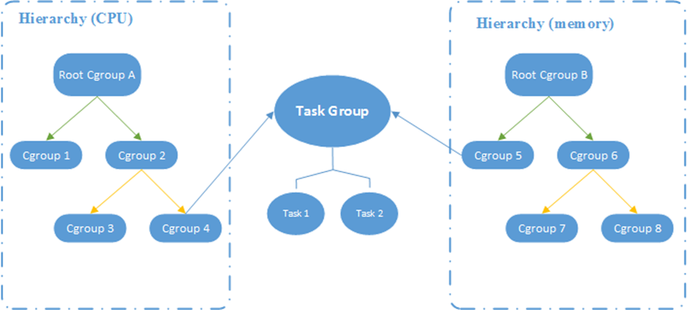
Cgroup介绍
cgroup层级图：

Slide 7
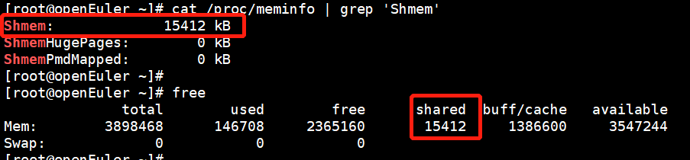
使用cgroup实现资源限制
tmpfs文件系统：
tmpfs，是一种基于内存的临时文件系统，是虚拟文件系统。
tmpfs 上储存的资料在理论上都是临时存放的，也就是说，档案不会建立在硬盘上面。一旦重新开机，所有在 tmpfs 里面的资料都会消失不见。
由于tmpfs完全存在于页面缓存和交换中，因此所有tmpfs页面将在 /proc/meminfo 中显示为 “Shmem”，在free命令后中显示为“Shared”。
可挂载 tmpfs 格式的 cgroup 文件夹进行 cgroup 的相关操作。

Slide 8
使用cgroup实现资源限制
mount命令：
可以通过mount命令创建一个cgroup实例。
命令语法：
参数：
-o options 用来描述设备或档案的挂接方式。此处为子系统，如memory等。
-t type 用于指定或限制文件系统类型，如：-t cgroup 指 cgroup 类型的挂载。
例如：
sudo mount -t cgroup -o memory memory_cgroup /dev/cgroup/
echo命令：
命令语法：echo [-ne][字符串] 或 echo [--help][--version]
参数：
-n 不要在最后自动换行
-e 激活转义字符。
mount [-afFhnrvVw] [-L<标签>] [-o<选项>] [-t<文件系统类型>] [设备名] [加载点]
Notes:
说明：上述命令在/dev/cgroup/下创建了一个memory子系统，-t cgroup表明是cgroup类型的挂载，-o memory表明是memory子系统，memory_cgroup就是设备名，/dev/cgroup/是加载路径。

Slide 9
使用cgroup实现资源限制
taskset命令：
功能：依据线程 PID 查询或设置线程的 CPU 亲和性（即与哪个 CPU 核心绑定）。
命令语法：
参数：
-p, --pid 查询/指定PID的进程/线程可用的CPU核心，默认以掩码形式表示
-a, --all-tasks 操作所有的任务线程
-c, --cpu-list 通过列表显示方式设置CPU（逗号相隔）
例如：
taskset [options] -p [mask] pid
# taskset -p 11698
pid 11698's current affinity mask: f
# taskset -cp 11698
pid 11698's current affinity list: 0-3
Notes:
说明：
f => 0x0F（十六进制） => 1111（二进制），从最右起第一个1表示CPU核心#0，第二个1表示CPU核心#1，
也就是说，线程11698可使用0-3号CPU核心。前后两个命令输出结果一致。

Slide 10
使用cgroup实现资源限制
cgexec命令：
功能：在指定的cgroup中运行任务。
命令语法：
参数：
-g 决定了将会运行哪一个cgroup系统。
-h help 帮助信息
例如：
cgexec [-h] [-g <子系统>:<路径>] [--sticky] 命令名 [命令参数]
# cgexec -g cpuset:mycpuset ./test.sh
Notes:
s

Slide 11

使用cgroup实现资源限制
fdisk 命令：
功能：创建和维护分区表的程序。
命令语法：
参数：（必要参数）：
-l 列出素所有分区表
-u 与"-l"搭配使用，显示分区数目
例如：常用 fdisk -l 显示当前分区情况
ls -l ：显示文件及其详细信息。
查看设备信息——可知：8为主设备号，4为次设备号。
fdisk [必要参数][选择参数]

Slide 12
使用cgroup实现资源限制
dd 命令：
功能：转换和复制文件。
命令语法：
参数：
if =输入文件（或设备名称）。
of =输出文件（或设备名称）。
bs = bytes 同时设置读/写缓冲区的字节数（等于设置ibs和obs）。
count=blocks 只拷贝输入的blocks块。
例如：
dd [option]
##将本地的/dev/sda1整盘备份到/home/usb:
# dd if=/dev/sda1 of=/home/usb
##备份磁盘开始的512个字节大小的MBR信息到指定文件：
# dd if=/dev/hda of=/root/image count=1 bs=512
Notes:
count=1指仅拷贝一个块；bs=512指块大小为512个字节。

Slide 13
使用cgroup实现资源限制
cpuset子系统：
mcpuset.cpus（强制）
设定该 cgroup 任务可以访问的 CPU。这是一个逗号分隔列表，格式为 ASCII，小横线（"-"）代表范围。
cpuset.mems（强制）
设定该 cgroup 中任务可以访问的内存节点。这是一个逗号分隔列表，格式为 ASCII，小横线（"-"）代表范围。
# echo 0 > cpuset.cpus 表示允许访问CPU 0。
# echo 0 > cpuset.cpus 表示允许访问0号内存结点

Slide 14
使用cgroup实现资源限制
devices子系统：
有三个控制文件：devices.allow，devices.deny，devices.list。
devices.allow 用于指定cgroup中的进程可以访问的设备；
devices.deny 用于指定cgroup中的进程不能访问的设备；
devices.list 用于报告cgroup中的进程访问的设备。
devices.allow文件中包含若干条目，每个条目有四个字段：type、major、minor 和 access。type、major 和 minor 字段中使用的值对应 Linux 分配的设备。
（1）type指定设备类型： a：应用所有设备，可以是字符设备，也可以是块设备； b：指定块设备；c：指定字符设备。
（2）major 和 minor 指定设备的主次设备号。
（3）access 则指定相应的权限： r ：允许任务从指定设备中读取；w ：允许任务写入指定设备； m ：允许任务生成还不存在的设备文件。
# echo 'a,8,4,rwm' > /cgroup/devices/mydevices/devices.deny
# echo 'a 8 4 rwm' > /cgroup/devices/mydevices/devices.deny
# echo 'a 8:4 rwm' > /cgroup/devices/mydevices/devices.deny

Slide 15
使用cgroup实现资源限制
memory子系统：
memory.limit_in_bytes
设定用户内存（包括文件缓存）的最大用量。如果没有指定单位，则该数值将被解读为字节。但是可以使用后缀代表更大的单位 —— k 或者 K 代表千字节，m 或者 M 代表兆字节 ，g 或者 G 代表千兆字节。
memory.oom_control
包含标签（0 或者 1），它可以为 cgroup 启用或者禁用“内存不足”（Out of Memory，OOM） 终止程序。如果启用（0），尝试消耗超过其允许内存的任务会被 OOM 终止程序立即终止。默认情况下，所有使用 memory 子系统的 cgroup 都会启用 OOM 终止程序。要禁用它，请在 memory.oom_control 文件中写入 1：
# echo 1 > /cgroup/memory/lab1/memory.oom_control

Slide 16
使用cgroup实现资源限制
cpu子系统：
cpu.rt_runtime_us
此参数可以指定在某个时间段中， cgroup 中的任务对 CPU 资源的最长连续访问时间，单位为微秒（µs，这里以“us”表示）。
cpu.cfs_period_us
此参数可以设定重新分配 cgroup 可用 CPU 资源的时间间隔，单位为微秒（µs，这里以 “us” 表示）。
cpu.cfs_quota_us
此参数可以设定在某一阶段（由 cpu.cfs_period_us 规定）某个 cgroup 中所有任务可运行的时间总量，单位为微秒（µs，这里以 "us" 代表）。如将 cpu.cfs_quota_us 的值设定为 -1，这表示 cgroup 不需要遵循任何 CPU 时间限制。这也是每个 cgroup 的默认值（root cgroup 除外）。

Slide 17
使用cgroup实现资源限制
cpu子系统：
如要让一个 cgroup 完全使用一个 CPU，请使用以下指令：
如要让一个 cgroup 使用 CPU 的 10%，请使用以下指令：
在多核系统中，如要让一个 cgroup 完全使用两个 CPU 核，请使用以下指令：
# echo 10000 > /cgroup/cpu/red/cpu.cfs_quota_us
# echo 10000 > /cgroup/cpu/red/cpu.cfs_period_us
# echo 10000 > /cgroup/cpu/red/cpu.cfs_quota_us
# echo 100000 > /cgroup/cpu/red/cpu.cfs_period_us
# echo 200000 > /cgroup/cpu/red/cpu.cfs_quota_us
# echo 100000 > /cgroup/cpu/red/cpu.cfs_period_us

Slide 18
任务1：使用 cgroup 实现限制 CPU 核数（20min）
任务描述
使用 cgroup 实现限制 CPU 核数；
编写一个简单的c源程序，实现无线循环/死循环，使其占用某一进程（默认情况下会使得 cpu 资源消耗在 100%）；
使用 cgexec 与 taskset 测试上述限制操作是否成功。

Slide 19
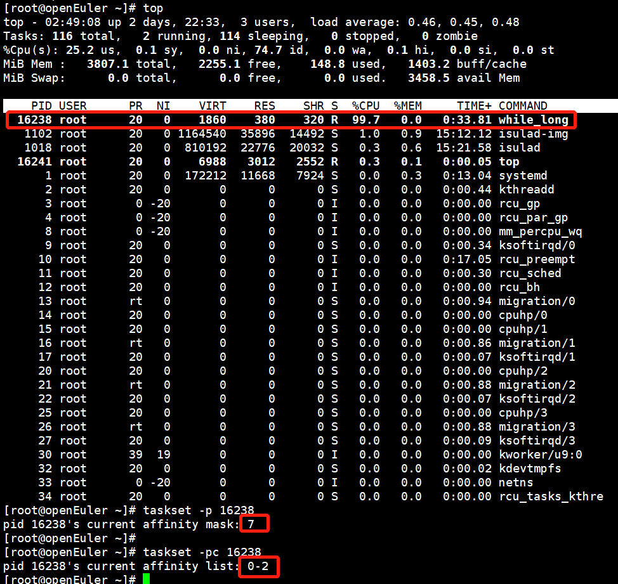
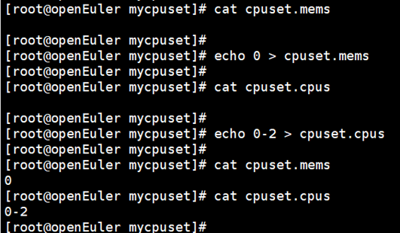
任务1：使用 cgroup 实现限制 CPU 核数（20min）
审核要求
正确、成功地限制 CPU 核数。
提交每一步操作以及结果显示的截图。

Slide 20
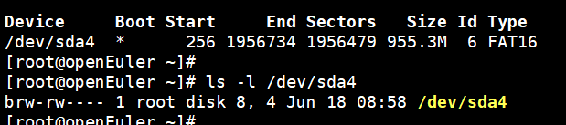
任务2：使用 cgroup 实现不允许访问U盘（20min）
任务描述
使用 cgroup 实现不允许访问 U盘。
使用 cgexec 与 dd 命令验证上述限制操作是否成功。
审核要求
正确、成功地限制 U 盘访问。
提交每一步操作以及结果显示的截图。

Slide 21
任务3：使用 cgroup 限制memory利用率（20min)
任务描述
使用cgroup限制memory利用率。
编写测试程序，使得进程占用的内存超出设置的阈值；验证上述限制操作是否成功。
分别设置memory.oom_control的值为0和1，运行测试程序，观察运行结果区别并分析。

Slide 22
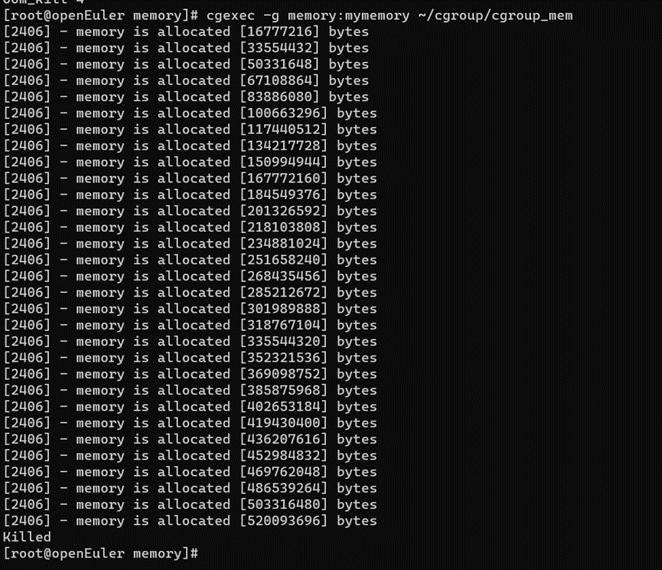
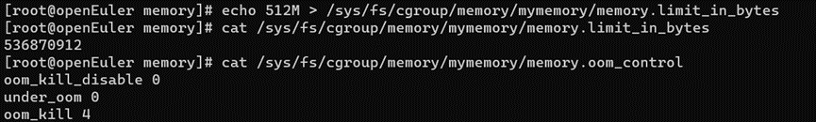
任务3：使用 cgroup 限制memory利用率（20min)
审核要求
正确、成功地限制 memory利用率。
提交每一步操作以及结果显示的截图。

Slide 23
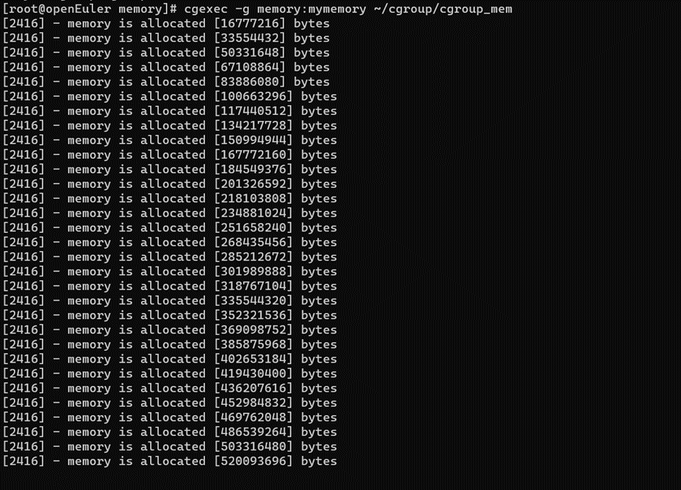

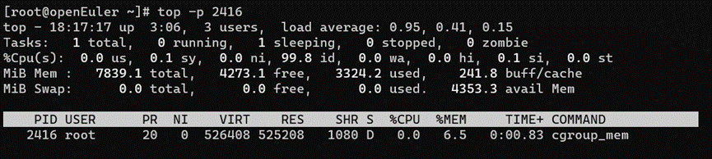
任务3：使用 cgroup 限制memory利用率（20min)
审核要求
正确、成功地限制 memory利用率。
提交每一步操作以及结果显示的截图。

Slide 24
任务4：使用 cgroup 限制cpu利用率（20min)
任务描述
使用cgroup限制cpu利用率。
编写相关测试程序，使得进程的cpu利用率超出设置的阈值，验证上述限制操作是否成功。

Slide 25
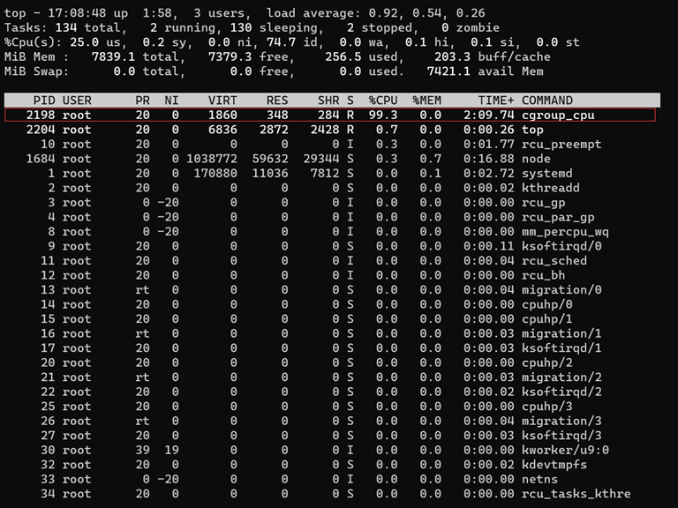
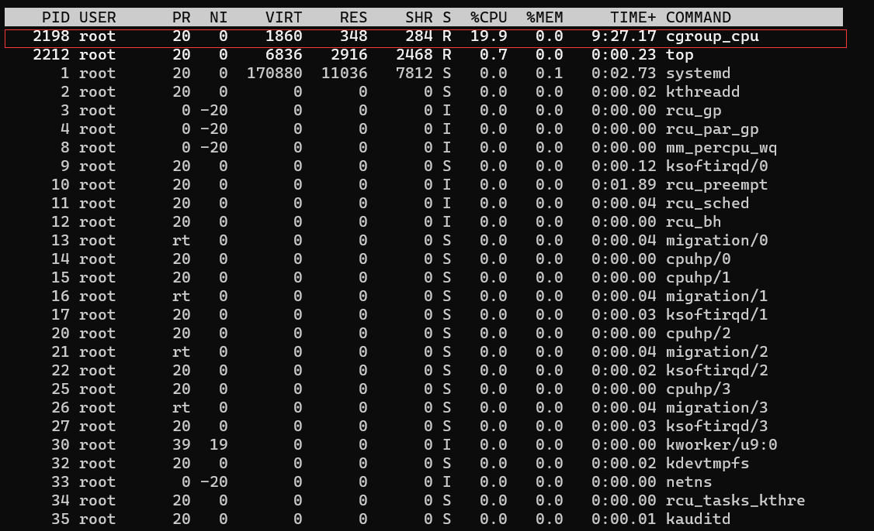
任务4：使用 cgroup 限制cpu利用率（20min)
审核要求
正确、成功地限制 cpu利用率。
提交每一步操作以及结果显示的截图。

Slide 26
谢谢！

